Slide 1
...qiubus orbem terrarum imperio populi Romani subiecit, et impensarum, quas in rem publicam populumque Romanum fecit.
Az isteni Augustus tetteinek jegyzéke, amelyekkel a földkerekséget a római nép alá hajtotta és a kiadások, amelyeket az állam és a nép javára fordított.
Herczeg István
_______________________________________
Res gestae divi Augusti

Slide 2
Res gestae
Kérdések, amelyekre a Res gestae segítségével válaszokat keresünk:
Hogyan keletkezett Augustus politikai végrendelete?
Hogyan alapozza meg a Res gestae Róma monarchisztikus kereteit?
Miként jelenik meg az euhémerista teológia a Res gestae-ben?
Emlékmű a Res gestae vagy monumentum?
Milyen szerepe volt a Római Birodalom keleti részének a Res Gestae fennmaradásában?

Slide 3
Hogyan keletkezett Augustus politikai végrendelete?
Suetoniustól tudjuk, hogy Augustus a Res Gestae előtt már hozzáfogott önéletrajza megírásához (De vita sua), melyet 13 könyvben foglalt össze, de csak a cantabriai háborúig jutott; a De vita sua – néhány töredék kivételével elveszett.
Ennek ismertetését Augustus a politikai elit legszűkebb körének szánta.
Róma és a birodalom szélesebb nyilvánossága számára Augustus egy más típusú „önéletrajzot szánt. Ez volt a Res gestae divi Agusti.
Igen röviden, kb. 2500 szóban foglalja össze a princeps pályafutását.

Slide 4
Hogyan keletkezett Augustus politikai végrendelete?
Szerkezete:
1-14. szakasz: Augustus által viselt vagy éppen visszautasított hivatalok;
15-24. szakasz: Augustus építkezései és adományai a római népnek;
25-33. szakasz: Augustus katonai sikerei és külpolitikája;
34-35. szakasz: Augustus különleges politikai státuszát és az ezt tükröző kitüntető címeket mutatja be.

Slide 5
Hogyan keletkezett Augustus politikai végrendelete?
Szigorú vonalvezetéssel csak – és kizárólag – politikai szerepvállalását mutatja be Augustus;
Nem olvashatunk a princeps családjáról vagy gyermekkoráról vagy korábbi írói tevékenységéről (amiről Suetoniustól tudhatunk);
A szöveg annyiban tekinthető önéletrajzinak, hogy a szerző egyes szám első személyben nyilatkozik meg – de semiképpen sem tekinthető önéletrajzi alkotásnak.
Inkább tettek, címek, adományok, érdemek katalógusa
Példa az érdemek bemutatására: „A Tiberisen túl, ahol most a Caesarok nevét viselő liget van, hosszá­ban 1800, szélességben pedig 1200 lábnyira kiásattam a földet és hajókkal tengeri ütközetet mutattam be.” Res gestae, 23. fejezet

Slide 6
Hogyan keletkezett Augustus politikai végrendelete?
A De vita sua-hoz hasonlóan a Res Gestae esetében sem tudjuk, hogy Augustus mikor kezdett el dolgozni a művén, hányszor dolgozta át (egyáltalán átdolgozta-e), illetve hogy szerkesztésében mások közreműködtek-e;
Az viszont kiderül a szövegből, mikor fejezte be: „amikor ezeket leírtam, hetvenhatodik évemet éltem: „Tizenharmadik consulságom évében (Kr.e. 2) a senatus és a lovagrend és az egész római nép a haza atyjának (patrem patriae) jelentett ki és úgy rendelkezett, hogy ezt feliraton tüntessék fel házam előcsarnokában, a Curia Iuliában és azokon a quadrigákon, amelyeket senatusi határozat alapjánaz Augustus-forumon tiszteletemre állítottak. Amikor ezeket leírtam, hetven- hatodik évemet éltem (Kr.u. 14).” /Res Gestae, 35. fejezet
Tehát a Res gestae lezárására Augustus utolsó pár hónapjában kerülhetett sor.

Slide 7
Hogyan keletkezett Augustus politikai végrendelete?
A Res gestae felolvasása a szenátus előtt
Végrendeletét Augustus a Vesta-szüzeknél helyezte letétbe, három lepecsételt tekercs formájában:
A temetésre vonatkozó utasítások
A princeps tetteinek felsorolása – úgy rendelkezett, hogy ezeket bronztáblákra vésve állítsák ki a Mauzóleum előtt
A birodalom állapotára vonatkozó adatok.

Slide 8
Hogyan keletkezett Augustus politikai végrendelete?
A Res gestae felolvasása a szenátus előtt
A De vita sua első – és utolsó – címzettjei barátok és bizalmasok voltak;
A Res gestae első címzetjei a római politikai elit tagjai, a szenátorok voltak.
Ez értelmezhető úgy is, hogy Augustus politikai végrendelete tulajdonképpen a princeps posztumusz „búcsúbeszéde” az általa vezetett szenátustól.
Theodor Mommsen úgy tekint a Res gestae-re, mint a leköszönő tisztségviselő „hivatali beszámolójára” (Rechenschaftsbericht).

Slide 9
Hogyan keletkezett Augustus politikai végrendelete?
A Res gestae felolvasása a szenátus előtt
A Res gestae-ben Augustus tisztségeire úgy tekint, hogy azokat ő visszautasította, megtisztelő címeit a szenátustól kapta, azokhoz a populus romanus ragaszkodott; tulajdonképpen Octavianusból a szenátus csinált Augustust:
„Hatodik és hetedik consulságom idején (Kr.e. 28—27), miután a polgárháborúknak végetvetettem, a legfőbb hatalom közös egyetértéssel rámruházott birtokában az állam ügyeinek intézését a magam hatalmából a senatus és a római nép kezébe tettem (per consensum universorúm potitus rerum omnium rem publicam ex mea potestate in senatus populique Romani arbitrium transtuli). Ezért az érdememért senatusi határozat alapján Augustusnak neveztek...” Res gestae, 34. fejezet

Slide 10
Hogyan keletkezett Augustus politikai végrendelete?
A Res gestae felolvasása a szenátus előtt
A szenántus előtti felolvasás politikai jelentősége abban ölt testet, hogy a Res gestae végighallgatása – és ezáltal hitelesítése – nem más, mint a behódolás utolsó aktusa.
Nem mehetünk el a felolvasó személye mellett sem: Cassius Dio tudósítása szerint a megtiszteltetés az ifjabb Drususnak, Tiberius fiának jutott, aki a temetésen a gyászbeszédet is tartotta. Ilyen megközelítésben a Res gestae tekinthető laudatio funebris-nek (gyászdícséretnek) egyes szám első személyben.

Slide 11
Hogyan alapozza meg a Res gestae Róma monarchisztikus kereteit?
Augustus végakarata az volt, hogy a Res gestae az előre megépített sírhelye (Mauzóleuma) előtt álló bronztáblákra vésett felirat legyen;
A Mauzóleum Kr.e. 28-ra készült el, s – Suetonius írásai alapján – az azt körülvevő ligeteket Augustus rögtön meg is nyitotta a nagyközönség előtt.
Már Augustus uralkodása idején itt temették el a császári család tagjait, Agrippát és az ifjú Marcus Claudius Marcellust.
A császári család(ok) temetkezési helyéül szolgáló Mauzóleum előtt elhelyező legitimált Res gestae egyértelműen mutatja a monarchisztikus keretek bebetonozásának szándékát.

Slide 12
Hogyan alapozza meg a Res gestae Róma monarchisztikus kereteit?
A Res gestae emlékeztet az elogiumok műfajára (Cornelius Scipio kiriptájában talált feliratok);
Az elogiumok azonban harmadik személyben méltatják a hősöket, illetve a szöveg hordozója a kő.
A Res gestae egyes szám első személyben íródott, s anyagi hordozója a bronz, ami a római jogban a hivatalos jelleg formai kritériuma volt a császárkorban.
A bronztáblák elvesztek, a felirat szövege és látványa nem rekonstruálható pontosan.

Slide 13
Miként jelenik meg az euhémerista teológia a Res gestae-ben?
A Res gestae divi Augusti címe mögött egy további érdekesség is meghúzódik: Augustus halála után az istenek közé emelkedett, divus lett.
A Res gestaeanek így lehet egy olyan értelmezése is, hogy a princeps tettei, az Imperium Romaumra fordított kiadásai kvázi megindokolják, miért volt méltó Augustus erre a megtiszteltetésre.
Így akkor, a Drusus által felolvasott szöveg a még nem isteni Augustus kotresbeszéde saját istenné nyilvánítása mellett.
Ez mindenképpen az euhémerista teológia központi gondolatára, amely szerint az istenek maguk is halandók voltak, akik kiváló tetteik által isteni tiszteletet vívtak ki maguk számára.

Slide 14
Miként jelenik meg az euhémerista teológia a Res gestae-ben?
Ahogy arra Bosworth figyelmeztet, szoros kapcsolat fedezhető fel Euhémeros Hiera anagraphé (Szent feljegyzés) című munkája és a Res gestae között.
Története szerint Zeusz mint világhódító Panchaia felépítette saját templomát, s előtte aranytáblákra vésve felállította a tettei összefoglalását adó feliratot.
Mondhatjuk, hogy a Res gestae-vel Augustus Zeus nyomdokába lép.
Euhémeros művét Ennius lefordította, tehát jól ismert szöveg lehetett Rómában.

Slide 15
Emlékmű a Res gestae vagy végrendelet?
A bronztáblákra vésett Res gestae célközönsége maga a populus Romanus, beleértve a politikai elit tagjait, tudósokat, olvasottakat és olvasni nem tudókat egyaránt;
A felirat elolvasása – a terjedelemre tekintettel – az írástudóknak sem lehetett könnyű: valószínűleg monumentális bronztáblákra vagy vagy kis betűkre volt szükség, hogy a szöveg elférjen.
A kutatók mára arra az álláspontra jutottak, hogy a Res gestae feliratát befogadói érzékelhették/értelmezhették monumentumként is, ahogy az Augustus által létesített emlékműkomplexumot (Ara Pacis, a híres napórát, Hologium obeliszk, stb.).

Slide 16
Milyen szerepe volt a Római Birodalom keleti részének a Res Gestae fennmaradásában?
A római bronztáblák elvesztével 1555-ig a Res gestae az ismeretlen szövegek közé tartozott;
I. Ferdinánd (1526-1564) I. Szulejmánhoz küldött követei (köztük Verancsics Antal és Zay Ferenc) Ankarában felfedezték és azonosították a Res gestae Monumentum Ancyranum néven ismert másolatát.
A 19-20. század fordulóján két további másolat töredékei kerültek elő a pisidai Antiochia és Apollonia területén.
Tehát mindhárom másolat a Kr.e. 25-ben megszervezett Galatia provincia területéről került elő.

Slide 17
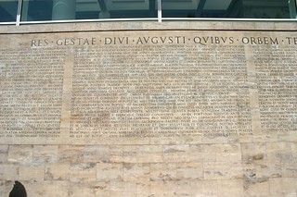
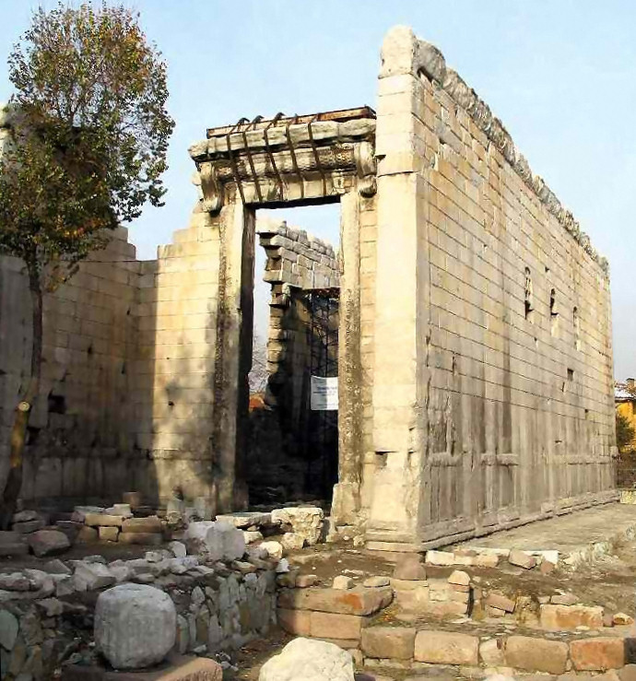
Milyen szerepe volt a Római Birodalom keleti részének a Res Gestae fennmaradásában?
Forrás: http://brizzleancienthistoryfirstyear.blogspot.com/2012/11/res-gestae-divi-augusti-19-21.html

Slide 18
Irodalomjegyzék
Claude Nicolet: Space, Geography, and Poilitics in the Early Roman Empire / The Res Gestae of Augustus: Ammouncing the Conquest of the World (The University of Michigan, 1991); 15-24. old.
Kozák Dániel: Isteni önéletrajz; A Res gestae divi Augusti műfajai és kontextusai (Ókor, 14. évf. 1. sz., 2015); 25-31. old.
Res gestae, 23., 34., 35. fejezet

Slide 19
Köszönöm a figyelmet!

